Slide 1

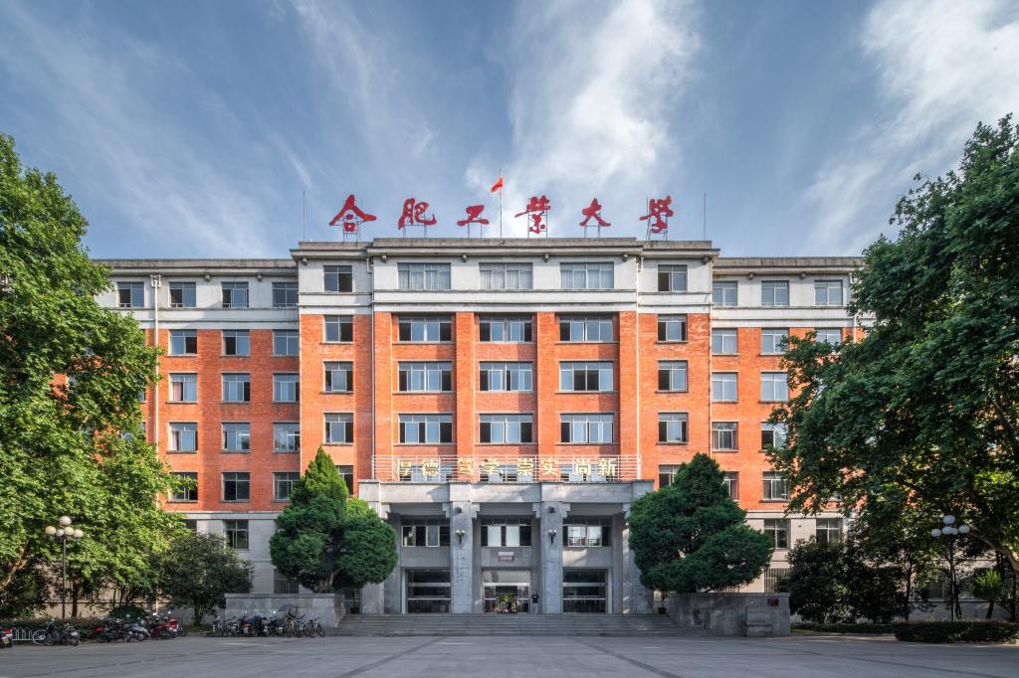
建环实验室安全培训

Slide 2
一、立项背景及总体思路
一、水电安全
一、立项背景及总体思路
二、化学品安全
一、立项背景及总体思路
三、应急处理及电话
一、立项背景及总体思路
四、卫生环境
提纲
一、立项背景及总体思路
五、实验室管理政策及未来趋势
Contents

Slide 3

一、立项背景及总体思路
一、水电安全

Slide 4

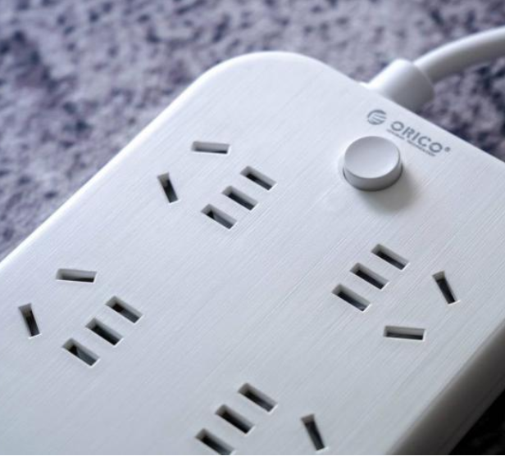
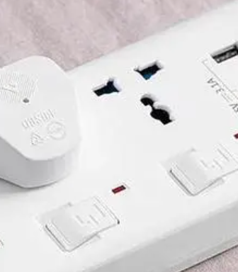
一、立项背景及总体思路
一、水电安全
安全用水用电原则
总体目标：安全第一，节水节电
人走灯灭（照明、电扇、空调和实验设备关闭），公共区域保持适度照明
不得不得乱接、乱拉电线，长期运行设备不得使用插线板
注意插线板的使用功率，并且不得串接
插线板必须使用最新国标的
插线板不允许放在地上
最终目标
法律途径

Slide 5

一、立项背景及总体思路
一、水电安全
安全用水用电原则
总体目标：安全第一，节水节电
严禁出现“长流水”，用完随手关水
水电设施损坏应及时通知实验室老师报修
湿手不得插拔使用电器
插线板、配电箱附近注意用水安全
最终目标
法律途径

Slide 6
一、立项背景及总体思路
二、化学品安全

Slide 7
一、立项背景及总体思路
二、化学品安全
化学品安全原则
危化品、易制毒和易制爆化学品不得私自采购，必须通过实验安全处统一采购
所有化学品必须盘点入库，普通化学品单人单锁，危化品、易制毒和易制爆化学品要求双人双锁
化学品应分类存放，氧化剂、还原剂、无机、有机等
最终目标
法律途径

Slide 8
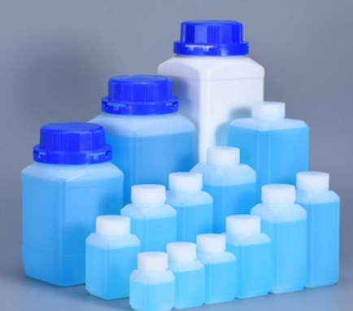
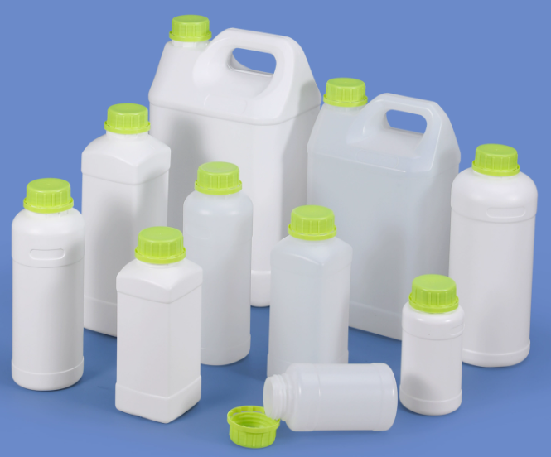
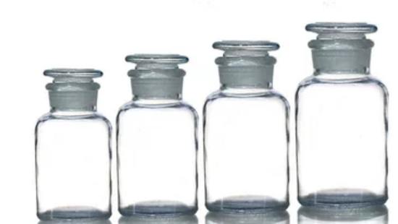
一、立项背景及总体思路
二、化学品安全
化学品安全原则
化学品领用需登记并更新台账
不得在外囤积私藏危化品
配置试剂不允许放在饮料瓶中，请用专用试剂瓶存放
废液分类收集，空试剂瓶按要求回收
最终目标
法律途径

Slide 9
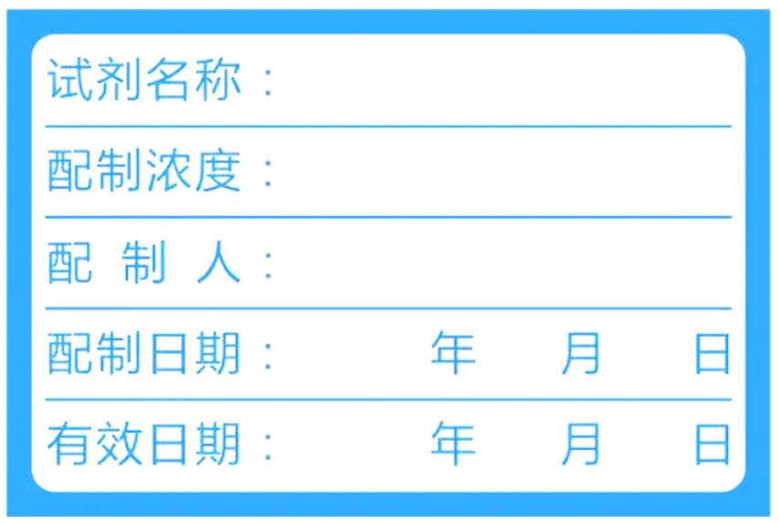
一、立项背景及总体思路
二、化学品安全
配置试剂必须有标签
标签规定：
  试剂种类名称（样品名称）
  浓度
  配置人
  配置时间
最终目标
法律途径

Slide 10
一、立项背景及总体思路
三、应急处理及电话

Slide 11
一、立项背景及总体思路
三、应急处理及电话
应急设施及电话
应急洗眼装置：206
医用急救药箱：109,201,211
应急消防用品：101,102,109,211,走廊消火栓箱
应急电话：
  火警：119 匪警：110 医疗急救：120
  校保卫办：62901110
  校医院急救：62901120
  校实验室安全管理处：62901147
最终目标
法律途径

Slide 12
一、立项背景及总体思路
三、应急处理及电话
实验室火灾应急处理
发现火灾时及时断电，通知楼栋里人员快速撤离
拨打学校应急电话62901110或119
用灭火器扑灭初起火灾，
当消防员到达时应迅速向消防队员介绍火情及实验室情况
最终目标
电气火灾：干粉灭火器，二氧化碳灭火器

Slide 13
一、立项背景及总体思路
四、卫生环境

Slide 14
一、立项背景及总体思路
四、卫生环境
实验室卫生环境
实验室必须建立卫生值日制度，保持清洁整齐
要处理好实验材料、实验剩余物和废弃物，及时清除室内外垃圾，不得在实验室堆放杂物。
饮料/矿泉水等不得带入实验室，可放在走廊
严禁在实验室内吸烟、烹饪、用膳，任何人员不得在实验室从事与实验教学、科学研究无关的任何活动。
最终目标
法律途径

Slide 15
一、立项背景及总体思路
五、实验室安全管理政策及趋势

Slide 16
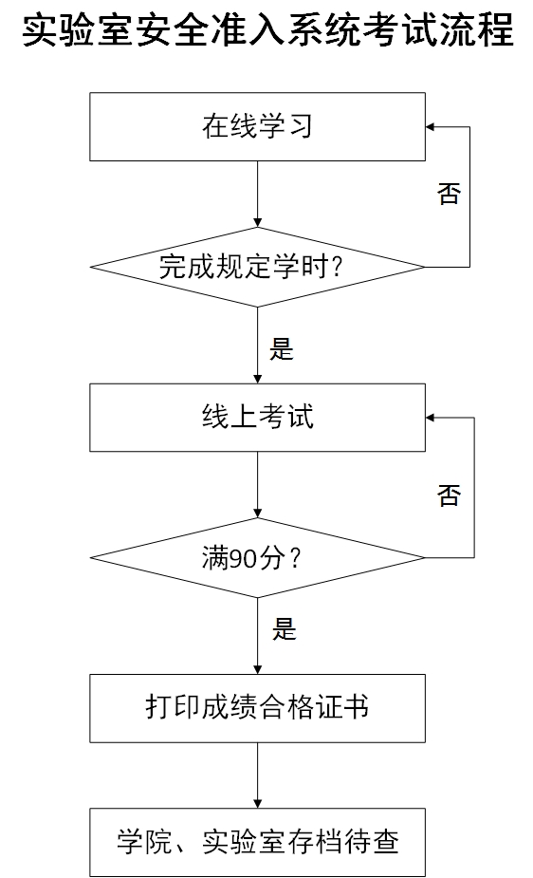
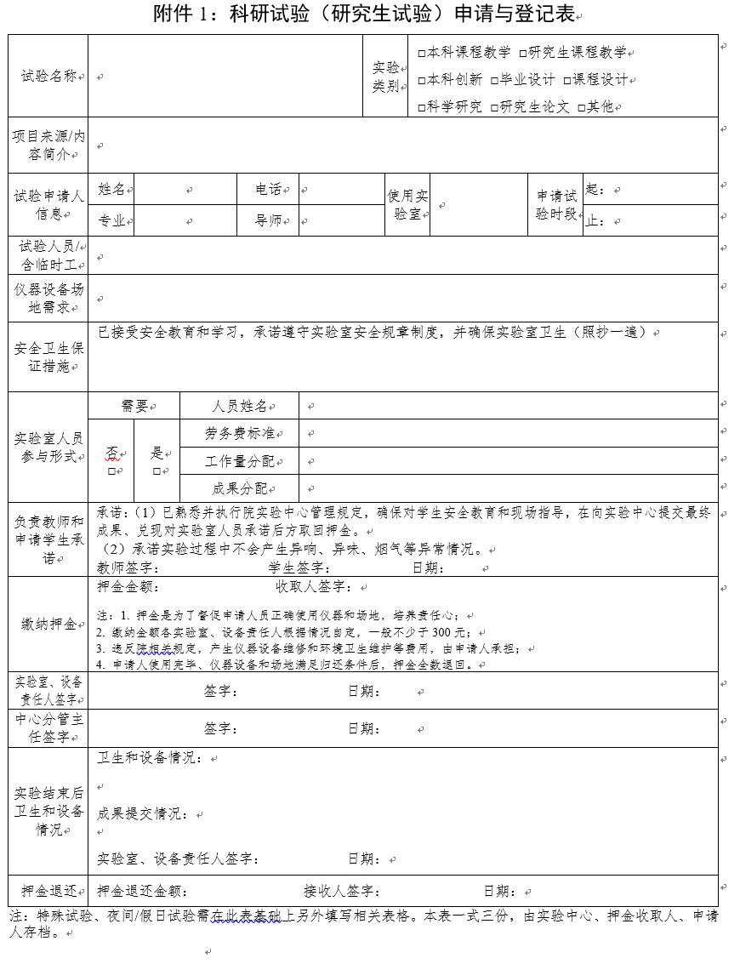
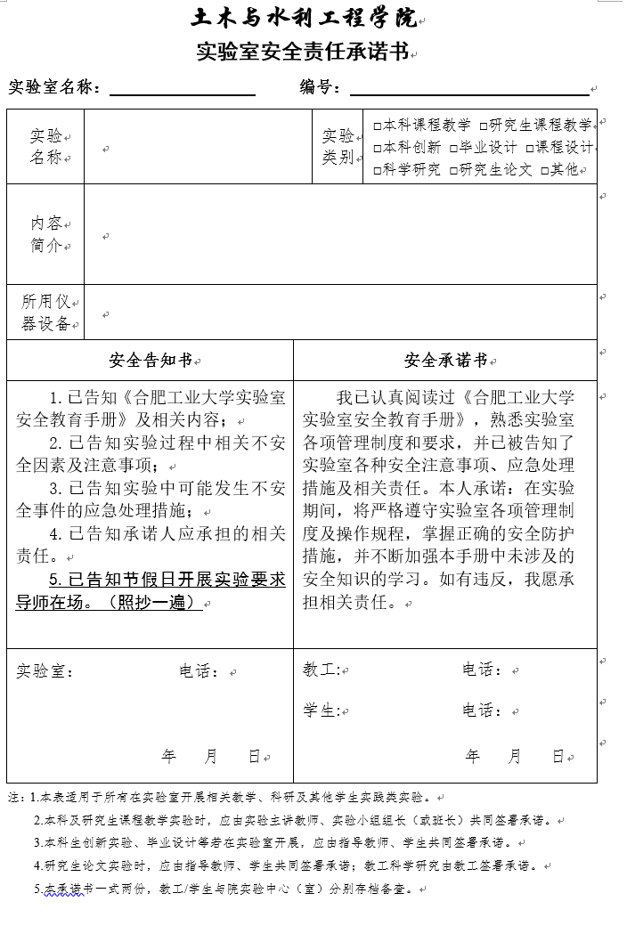
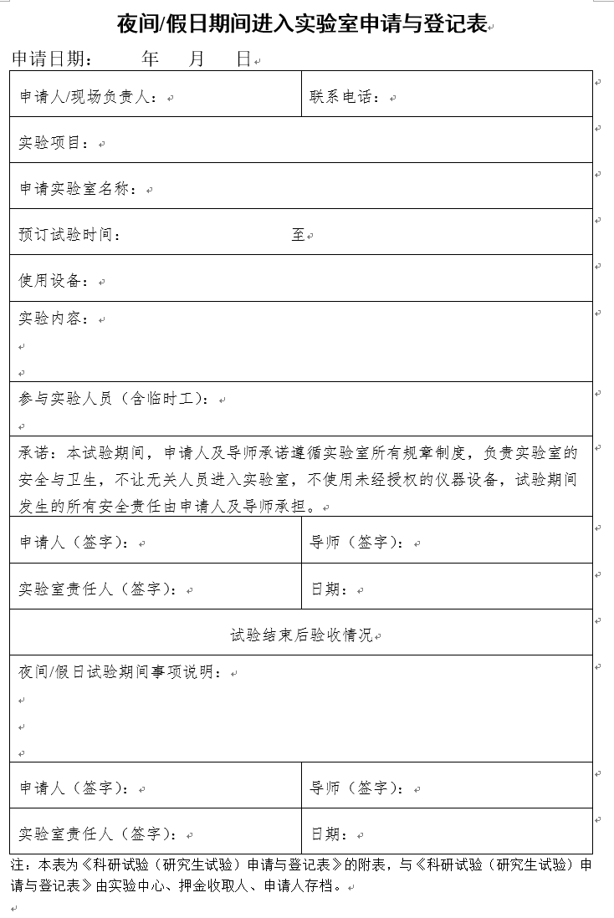
一、立项背景及总体思路
五、实验室管理政策及未来趋势
实验室准入制度
经过学院安全培训和分实验室安全培训方可进入实验室开展教学和科研活动
最终目标
法律途径

Slide 17
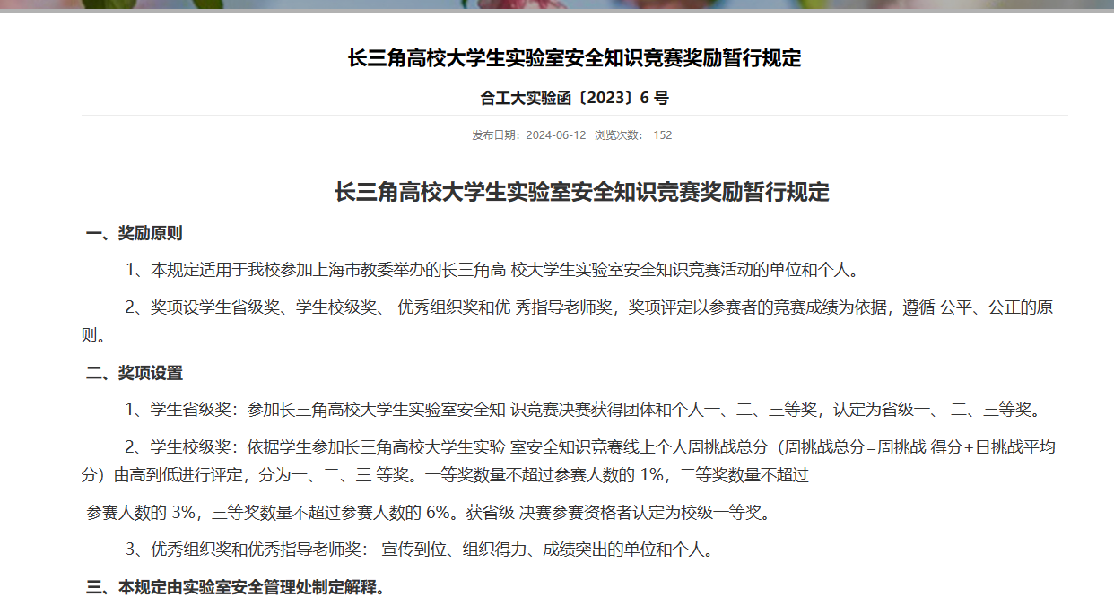
一、立项背景及总体思路
五、实验室管理政策及未来趋势
实验室政策趋势
管理日趋规范和严格
要有适度奖惩措施
（建环实验室安全管理暂行规定）
收费趋势
最终目标
法律途径

Slide 18
一、立项背景及总体思路
五、实验室管理政策及未来趋势
实验安全相关学习资料
合肥工业大学实验室安全管理处网站
实验室安全用电常识
气瓶基础知识
实验室常见事故的预防与处理
危险化学品毒性、腐蚀性的防护
最终目标
法律途径

Slide 19

谢 谢!

